Slide 1
Обработка квадро-деревьев на графическом ускорителе

Slide 2
Первоисточник
Jonathan Dupuy, Jean-Claude Iehl, Pierre Poulin. «Quadtrees on GPU». GPU Pro⁵, edited by Wolfgang Engel, pp. 439 – 449, 2014.
Partly funded in Canada by GRAND and in France by ANR. Jonathan Dupuy acknowledges additional financial support from an Explo’ra Doc grant from “région Rhône-Alpes,” France.

Slide 3
Цель
Используя квадро-дерево построить адаптивную сетку ландшафта без использования CPU.

Slide 4
Код Мортона
Morton, G. M. (1966), A computer Oriented Geodetic Data Base; and a New Technique in File Sequencing, Technical Report, Ottawa, Canada: IBM Ltd.
Код Мортона – схема кодирования N-мерных данных в линейную последовательность с сохранением свойства пространственной локальности.

Slide 5
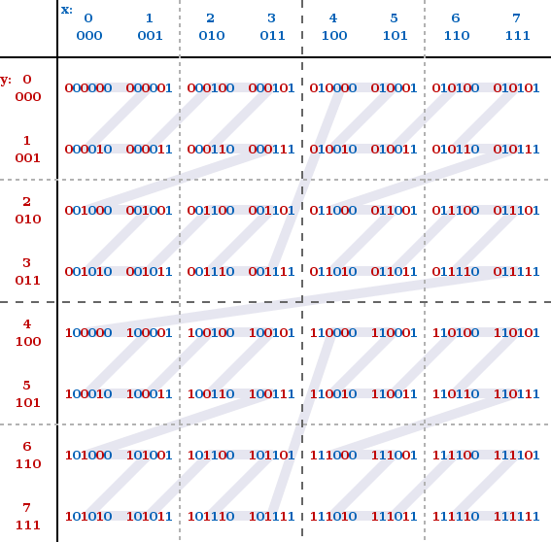
Код Мортона

Slide 6
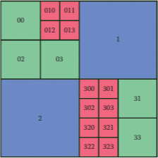
Линейные квадро-деревья
храним только листья;
кодируем узел: 32 бита => уровень, уникальный код;
код: конкатенация 2-битовых слов;
слово: номер квадранта (0, 1, 2, 3 ⬄ UL, UR, LL, LR).
msb lsb
_ _ _ _ _ _ _ _ _ _ _ _ _ _ _ _ _ _ _ _ _ _11 1001 0011

Slide 7
Линейные квадро-деревья
msb lsb
_ _ _ _ _ _ _ _ _ _ _ _ _ _ _ _ _ _ _ _ _ _11 1001 0011
первые 4 бита – уровень (0011_{b} == 3);
28 бит – уникальный код;
=> 28 / 2 + 1 = 15 уровней квадро-дерева (включая корень)
Notes:
Для бОльшего, чем 15-уровневое дерево, можно пользовать массивы чисел. Авторы утверждают, что реализовали и это на GPU.

Slide 8
Линейные квадро-деревья
// de−interleave a 32−bit word using the Shift−Or algorithm
uint lt_undilate_2 ( in uint x ) {
x = (x | ( x >> 1u ) ) & 0x33333333 ;
x = (x | ( x >> 2u ) ) & 0x0F0F0F0F ;
x = (x | ( x >> 4u ) ) & 0x00FF00FF ;
x = (x | ( x >> 8u ) ) & 0x0000FFFF ;
return ( x & 0x0000FFFF ) ;
}
// retrieve column major position and level from a 32−bit word
void lt_decode_2_15 ( in uint key , out uint level , out uvec2 p ) {
level = key & 0xF ;
p.x = lt_undilate_2 ( ( key >> 4u) & 0x05555555 ) ;
p.y = lt_undilate_2 ( ( key >> 5u) & 0x05555555 ) ;
}

Slide 9
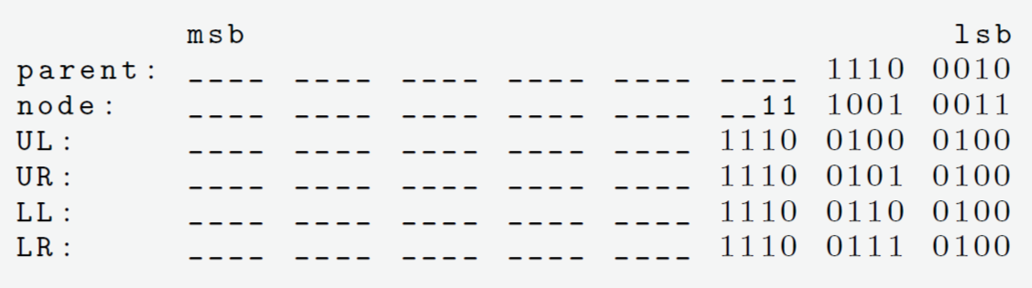
Линейные квадро-деревья
void lt_children_2_15 ( in uint key , out uint children [4] ) {
key = (++key & 0xF ) | ( ( key & ∼0 xF ) << 2u ) ;
children [ 0 ] = key ;
children [ 1 ] = key | 0 x10 ;
children [ 2 ] = key | 0 x20 ;
children [ 3 ] = key | 0 x30 ;
}
uint lt_parent_2_15 ( in uint key ) {
return ((−−key & 0xF ) | ( ( key >> 2u) & 0x3FFFFFF0 ) ) ;
}

Slide 10
Обновление квадро-дерева
алгоритм «пинг-понг»;
итеративно строим квадро-дерево начиная с корня;
фильтр – геометрический шейдер (!!);
при разбиении узла – генерация новых «вершин»;
при схлапывании узла – замещение родителем.
// check if node is the upper left child in a 32−b i t word
bool lt_is_upper_left_2_15 ( in uint key ) {
return ( ( key & 0x30) == 0x00 ) ;
}

Slide 11
Извлечение сетки: вершинный шейдер
layout ( location = 0) in vec2 i_mesh ; // instanced vertices
layout ( location = 1) in uint i_node ; // per instance data
// retrieve normalized coordinates and size of the cell
void lt_cell_2_15 ( in uint key , out vec2 p , out float size ) {
uvec2 pos ;
uint level ;
lt_decode_2_15 ( key , level , pos ) ;
size = 1.0 / float (1u << level ) ; // in [ 0 , 1 ]
p = pos * size ; // in [0 , 1)
}
void main ( ) {
vec2 translation ;
float scale ;
// pass on vertex position and scale
lt_cell_2_15 ( i_node , translation , scale ) ;
vec2 p = i_mesh * scale + translation ;
gl_Position = vec4 ( p , scale , 1.0);
}
Notes:
Соответствие: узел квадро-дерева ⬄ равномерная сетка

Slide 12
Детализация сетки
the image plane size s at distance z from the camera:
s(z) = 2 * z * tg(α / 2), α ∈ (0, π]
α – horizontal FOV (??)
float z1 = distance ( eye , node_center ) ;
float z2 = distance ( eye , parent_center ) ;
if ( k * node_size > s ( z1) ) split ( ) ;
else if ( k * parent_size < s ( z2) ) merge ( ) ;
else keep ( ) ;
k – волшебный коэффицент, число «клеток» на экране
k = 8 => ~36 = 6² => nxn сетка даёт плотность 36 * n² (чего?)

Slide 13
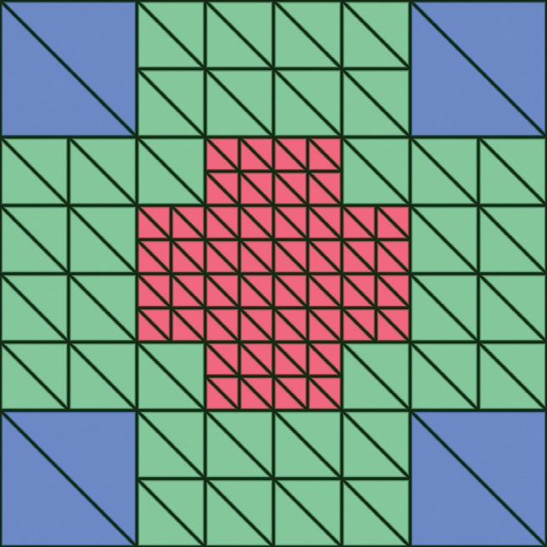
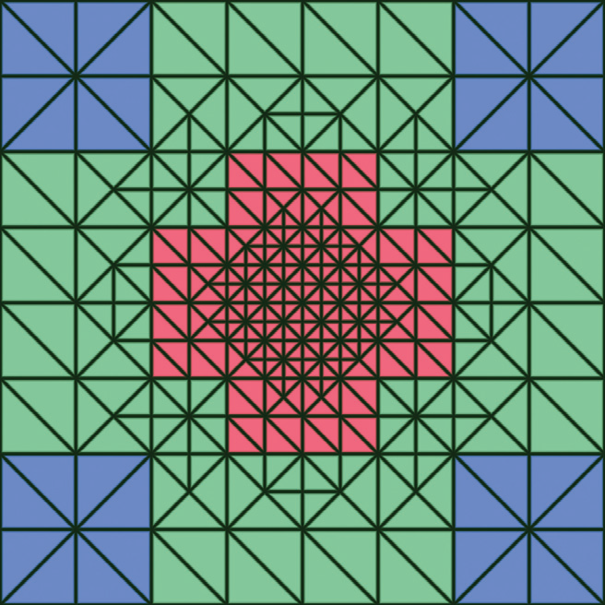
Устранение Т-образных соединений
Tesselation Control Shader (a.k.a. Hull Shader)
вычислить LOD-функцию на рёбрах сетки;
степень разбиения: LOD * √2;

Slide 14
Устранение Т-образных соединений
layout ( vertices = 4) out ; // quad patches
uniform vec3 u_eye_pos ; // eye position
void main ( ) {
// get data from vertex stage
vec4 e1 = gl_in [ gl_InvocationID ] . gl_Position ;
vec4 e2 = gl_in [ ( gl_InvocationID +1)%4] . gl_Position ;
// compute edge cente r and LOD function
vec3 ec = vec3 ( 0 . 5 * e1 . xy + 0.5 * e2 . xy, 0);
floats = 2.0 * distance ( u_eye_pos , ec ) * u_tan_fov ;
// compute tessellationfactors (1 or 2)
const float k = 8.0;
float factor = e1 . z * k * sqrt ( 2 . 0 ) / s ;
gl_TessLevelOuter [ gl_InvocationID ] = factor ;
gl_TessLevelInner [ gl_InvocationID %2] = factor ;
// send data to subsequent s tages
gl_out [ gl_InvocationID ] . gl_Position = gl_in [ gl_InvocationID ] . gl_Position ;
}

Slide 15
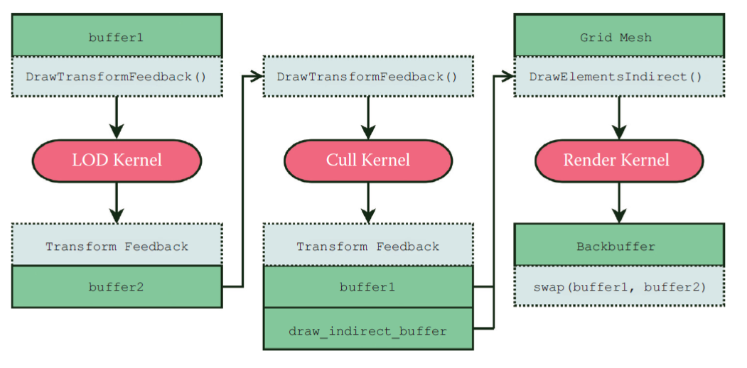
Конвейер
Notes:
Cull Kernel : отбраковка узлов дерева, не попадающих в пирамиду видимости.

Slide 16
Потенциал
обобщение на окто-деревья;
извлечение и рендеринг объёмных данных.

